Slide 1
專題一 資料內插
江大衞

Slide 2
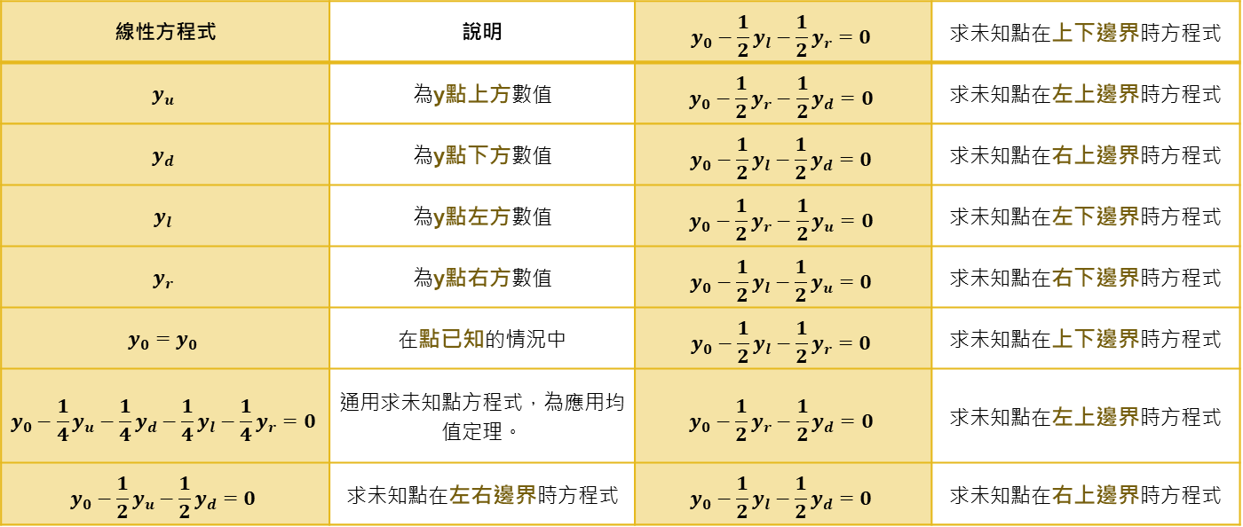
摘要與介紹
實作 Laplace interpolation 方法為專題一主要核心，其目的為修補圖像中全部遺失的數值。
Laplace interpolation 是一種用於還原圖像中缺少數據之插值方法，雖然簡單，但在大部分情況下效果良好。
線性方程式 | 說明 | $$y_{0}−\frac{1}{2}y_{l}−\frac{1}{2}y_{r}=0$$ | 求未知點在上下邊界時方程式
$$y_{u}$$ | 為y點上方數值 | $$y_{0}−\frac{1}{2}y_{r}−\frac{1}{2}y_{d}=0$$ | 求未知點在左上邊界時方程式
$$y_{d}$$ | 為y點下方數值 | $$y_{0}−\frac{1}{2}y_{l}−\frac{1}{2}y_{d}=0$$ | 求未知點在右上邊界時方程式
$$y_{l}$$ | 為y點左方數值 | $$y_{0}−\frac{1}{2}y_{r}−\frac{1}{2}y_{u}=0$$ | 求未知點在左下邊界時方程式
$$y_{r}$$ | 為y點右方數值 | $$y_{0}−\frac{1}{2}y_{l}−\frac{1}{2}y_{u}=0$$ | 求未知點在右下邊界時方程式
$$y_{0}=y_{0}$$ | 在點已知的情況中 | $$y_{0}−\frac{1}{2}y_{l}−\frac{1}{2}y_{r}=0$$ | 求未知點在上下邊界時方程式
$$y_{0}−\frac{1}{4}y_{u}−\frac{1}{4}y_{d}−\frac{1}{4}y_{l}−\frac{1}{4}y_{r}=0$$ | 通用求未知點方程式，為應用均值定理。 | $$y_{0}−\frac{1}{2}y_{r}−\frac{1}{2}y_{d}=0$$ | 求未知點在左上邊界時方程式
$$y_{0}−\frac{1}{2}y_{u}−\frac{1}{2}y_{d}=0$$ | 求未知點在左右邊界時方程式 | $$y_{0}−\frac{1}{2}y_{l}−\frac{1}{2}y_{d}=0$$ | 求未知點在右上邊界時方程式

Slide 3
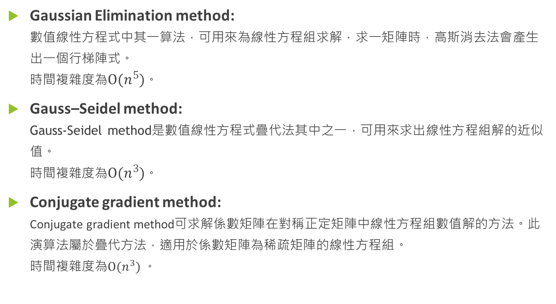
數值線性方程式演算法介紹 嘗試過的ಥ⌣ಥ
Gaussian Elimination method: 數值線性方程式中其一算法，可用來為線性方程組求解，求一矩陣時，高斯消去法會產生出一個行梯陣式。 時間複雜度為$O(n^{5})$。
Gauss–Seidel method: Gauss-Seidel method是數值線性方程式疊代法其中之一，可用來求出線性方程組解的近似值。 時間複雜度為$O(n^{3})$。
Conjugate gradient method: Conjugate gradient method可求解係數矩陣在對稱正定矩陣中線性方程組數值解的方法。此演算法屬於疊代方法，適用於係數矩陣為稀疏矩陣的線性方程組。 時間複雜度為$O(n^{3})$。

Slide 4
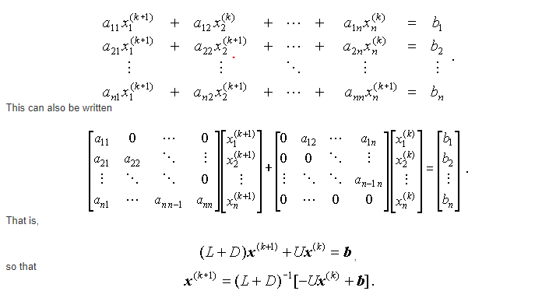
Gauss–Seidel method

Slide 5
Successive over-relaxation(SOR) 介紹 程式中使用的
Successive over-relaxation: SOR 是 gauss-seidel 的改進，通常解決大規模系統的線性等式。使用 ω 來加速收斂， 且 ω 需要介於 0~2 之間。
ω (鬆弛因子) 介紹： 鬆弛因子數值直接影響算法的收斂性及收斂速度，若取到最適當的 ω 可以直接讓發散迭代轉為收斂，因此 ω 在 SOR 方法是否高效率的關鍵，但只有在少數特殊矩陣的類型下才可透過數學公式確定，如果是非特定矩陣則可以用下列以下方法取值，二分比較法、逐步搜索法、黄金分割法。

Slide 6
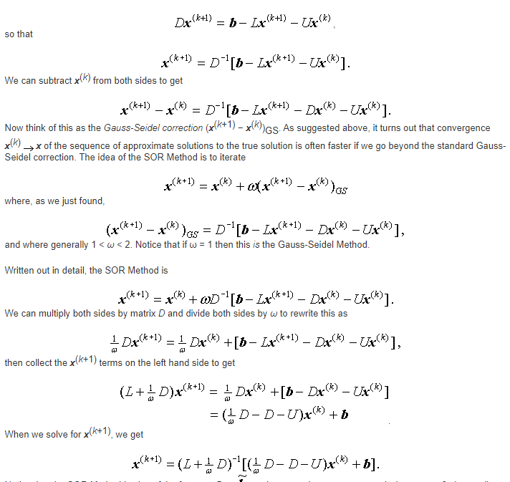
Successive over-relaxation(SOR) 程式中使用的

Slide 7
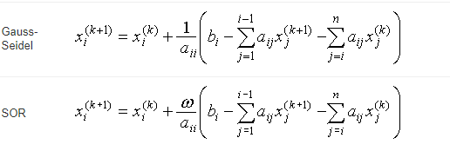
Compare 程式中使用的

Slide 8
Gauss–Seidel method 時間複雜度
n matrix | runtime | os | ram | omega | Missing
2000 | 28s | 32bit | 3G | 1 | ≒50%
3000 | 68s | 64bit | 6G | 1 | ≒50%
5000 | 304s | 64bit | 16G(MAX) | 1 | ≒50%
8000 | 1495 | 64bit | 38G(MAX) | 1 | ≒50%
Notes:
https://www.maa.org/press/periodicals/loci/joma/iterative-methods-for-solving-iaxi-ibi-the-sor-method

Slide 9
Successive over-relaxation(SOR) 時間複雜度
SOR
n matrix | runtime | os | ram | omega | Missing
2000 | 23s (18.80) | 32bit | 3G | 1.1 | ≒50%
3000 | 44s | 64bit | 6G | 1.1 | ≒50%
5000 | 136s | 64bit | 16G(MAX) | 1.1 | ≒50%
8000 | 743s | 64bit | 38G(MAX) | 1.1 | ≒50%
Notes:
https://www.maa.org/press/periodicals/loci/joma/iterative-methods-for-solving-iaxi-ibi-the-sor-method

Slide 10
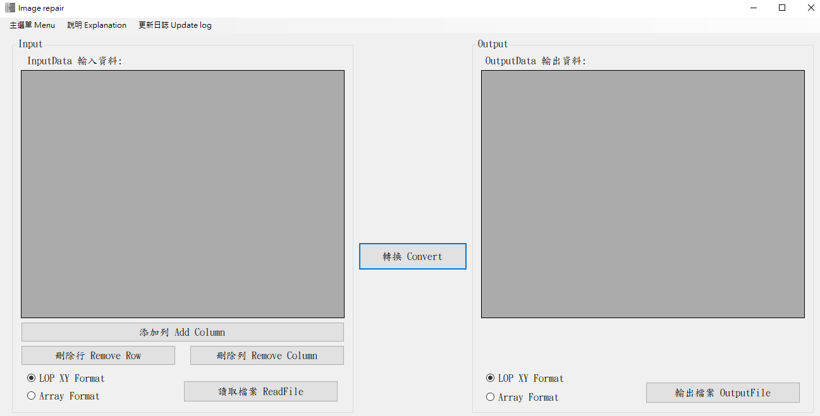
應用程式介紹－介面

Slide 11
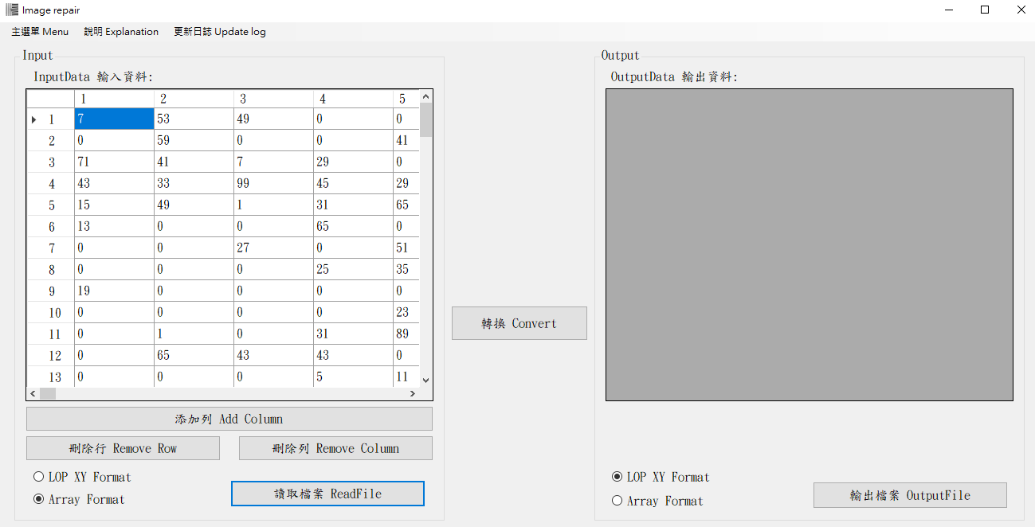
應用程式介紹－輸入資料
Notes:
輸入介面，若資料元素大於2250000將不顯示資料

Slide 12
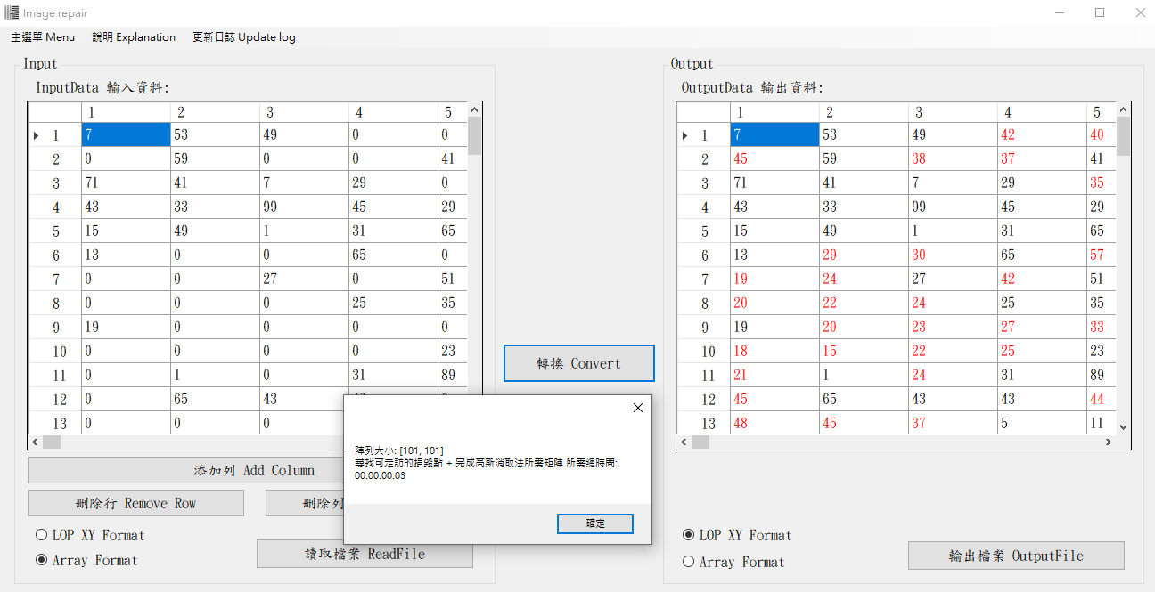
應用程式介紹－輸入完成
Notes:
輸出介面，若資料元素大於65535將不顯示資料，在右方Output畫面中紅字即為修補後的數值

Slide 13
應用程式介紹－額外功能
可輸入 LOP XY格式:序列格式
Array XY格式: 二微陣列格式
載入資料，可使用拖曳。
可輸入資料類型為csv, xlsx ,txt
可輸出資料類型為csv, xlsx ,txt
添加列需先按按鈕，添加行則是直接輸入數值
Notes:
輸出介面，若資料元素大於65535將不顯示資料，在右方Output畫面中紅字即為修補後的數值

Slide 14
寫程式時遇到的 Q&A
陣列大小會影響到取數值的速度 當我們在開一個陣列時候，陣列[0,0] 與陣列[1000,1000] 速度不一致，再呼叫陣列時[0,0] 比 [1000,1000]快了約10倍的速度找出，透過此方式得知陣列的大小會影響到我們從陣列提出數值的速度。後來我們在Gauss–Seidel method 疊代陣列中進行壓縮後，效率比未壓縮效率快約42倍。
C# 程式碼可以開多大的元素量 C# 在一個陣列裡最多可以有多少元素阿！根據MSDN預設，陣列的最大大小只能夠有 2GB，假設此陣列為int時，最大元素最多只能有2^32/4。可是我們的矩陣只要大於3000*3000就沒辦法塞入阿！MSDN有給予些許的解決方法，當電腦為64位元且再 app.config 加入gcAllowVeryLargeObjects，假如你的RAM夠大，就能使陣列擁有 40 億元素，若你的RAM無法負載40億元素那只能到RAM能負載最大值。
Notes:
輸出介面，若資料元素大於65535將不顯示資料，在右方Output畫面中紅字即為修補後的數值

Slide 15
結論
Conjugate gradient method 比較好嗎？ 將Gauss–Seidel method的原先矩陣嘗試是否能夠用疊代的方式尋找陣列中值而使效率增加？與Conjugate gradient method 實作後是否能夠比 Gauss–Seidel method效率更好來的更快速。
用 Linked List 來取代 Array？ 因為一開始遺失點的過多用 Linked List 比起 Array 有更巨大的優勢，但隨著迭代時間變多 ，Linked List 比起 Array 還需要有新增資料的複雜度，於是 Linked List 是否還比起 Array 有優勢？還需要去測試得到正確答案。
Notes:
輸出介面，若資料元素大於65535將不顯示資料，在右方Output畫面中紅字即為修補後的數值

